Slide 1
Agenda
GRUPO DE PROCESOS DE PLANIFICACION
  Planificar la gestión del Cronograma
    Entradas
    Herramientas y Técnicas
    Salidas
  Definir las Actividades
    Entradas
    Herramientas y Técnicas
    Salidas
  Secuenciar las Actividades
    Entradas
    Herramientas y Técnicas
    Salidas
  Estimar los Recursos de las Actividades
    Entradas
    Herramientas y Técnicas
    Salidas
  Estimar la Duración de las Actividades
    Entradas
    Herramientas y Técnicas
    Salidas
  Desarrollar el Cronograma
    Entradas
    Herramientas y Técnicas
    Salidas
Sacado de: Juan Carlos Jimenez Sanz – PMP ®
Exponente Iván Alarcón Avila

Slide 2
Grupos de proceso-áreas de conocimiento
Área / Proceso | Iniciación | Planificación | Ejecución | Monitoreo y Control | Cierre
Gestión de la Integración | Desarrollar el Acta de Constitución del Proyecto | Desarrollar el Plan para la Dirección del Proyecto | Dirigir y Gestionar el trabajo del proyecto | Monitorear y Controlar el trabajo del Proyecto Realizar el Control integrado de Cambios | Cerrar el Proyecto o Fase
Gestión del Alcance |  | Planificar la gestión del alcance Recopilar Requisitos Definir el Alcance Crear la EDT |  | Validar el Alcance Controlar el Alcance
Gestión del Tiempo |  | Planificar la gestión del cronograma Definir las Actividades Secuenciar las Actividades Estimar los Recursos de las Actividades Estimación la Duración de las Actividades Desarrollar el Cronograma |  | Controlar el Cronograma
Gestión de los Costos |  | Planificar la gestión de los costos Estimar Costos Determinar el Presupuesto |  | Controlar los Costos
Gestión de la Calidad |  | Planificar la Gestión de Calidad | Realizar el Aseguramiento de Calidad | Controlar la calidad
Gestión de los Recursos Humanos |  | Planificar la Gestión de los RR.HH | Adquirir el Equipo del Proyecto Desarrollar el Equipo del Proyecto Dirigir el Equipo del Proyecto
Gestión de las Comunicaciones |  | Planificar la Gestión de las Comunicaciones | Gestionar las comunicaciones del Proyecto | Controlar las comunicaciones
Gestión de los Riesgos |  | Planificar la Gestión de Riesgos Identificar Riesgos Realizar Análisis Cualitativo de Riesgos Realizar Análisis Cuantitativo de Riesgos Planificar la Respuesta a los Riesgos |  | Controlar los Riesgos
Gestión de las Adquisiciones |  | Planificar la Gestión de las Adquisiciones | Efectuar las Adquisiciones | Controlar las Adquisiciones | Cerrar las Adquisiciones
Gestión de los Interesados | Identificar a los Interesados | Planificar la gestión de los interesados | Gestionar la participación de los interesados | Controlar la participación de los interesados

Slide 3
Agenda
GRUPO DE PROCESOS DE PLANIFICACION
  Planificar la gestión del Cronograma
    Entradas
    Herramientas y Técnicas
    Salidas
  Definir las Actividades
    Entradas
    Herramientas y Técnicas
    Salidas
  Secuenciar las Actividades
    Entradas
    Herramientas y Técnicas
    Salidas
  Estimar los Recursos de las Actividades
    Entradas
    Herramientas y Técnicas
    Salidas
  Estimar la Duración de las Actividades
    Entradas
    Herramientas y Técnicas
    Salidas
  Desarrollar el Cronograma
    Entradas
    Herramientas y Técnicas
    Salidas

Slide 4
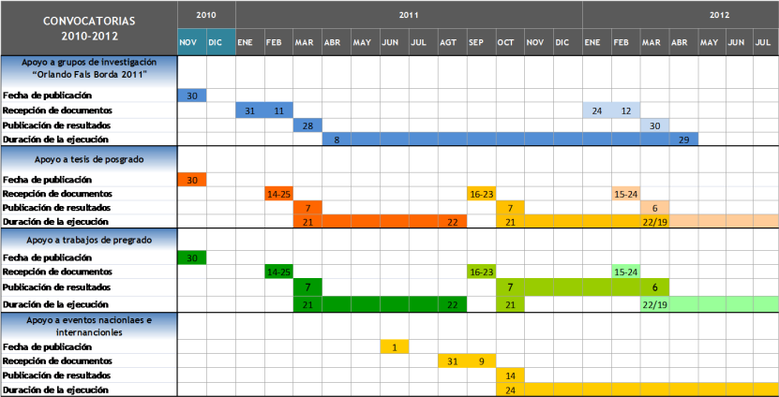
Planificar la Gestión del Cronograma
Es el proceso de establecer las políticas, procedimientos y documentación para planear, desarrollar, administrar, ejecutar, y controlar el cronograma del proyecto.
Proporciona guía y dirección sobre cómo se gestionará el cronograma del proyecto.

Slide 5
Planificar la Gestión del Cronograma - Entradas
1. Plan de Gestión del Proyecto
2. Acta de Constitución del Proyecto
3. Factores Ambientales de la Empresa
4. Activos de los procesos de la organización

Slide 6

Planificar la Gestión del Cronograma–
Técnicas y Herramientas
1. Juicio Experto
2. Técnicas analíticas
  Metodología de planificación
  Herramientas y Técnicas de planificación
  Enfoques de estimación
  Formatos
  Software de gestión de proyectos
  Crashing y Fast Tracking
  Planicicación gradual, Adelantos y esperas, análisis de alternativas, métodos de revisión del desempeño del cronograma
3. Reuniones

Slide 7

Planificar la Gestión del Cronograma – Salidas
1. Plan de Gestión del Cronograma
  Desarrollo del modelo de programación del proyecto
  Nivel de exactitud
  Unidades de medida
  Enlaces con los procedimientos de la organización
Mantenimiento del
modelo de
programación del proyecto
Umbrales de control
Reglas para la medición del
desempeño
Formatos de los informes
Descripciones de los procesos

Slide 8
Agenda
GRUPO DE PROCESOS DE PLANIFICACION
  Planificar la gestión del Cronograma
    Entradas
    Herramientas y Técnicas
    Salidas
  Definir las Actividades
    Entradas
    Herramientas y Técnicas
    Salidas
  Secuenciar las Actividades
    Entradas
    Herramientas y Técnicas
    Salidas
  Estimar los Recursos de las Actividades
    Entradas
    Herramientas y Técnicas
    Salidas
  Estimar la Duración de las Actividades
    Entradas
    Herramientas y Técnicas
    Salidas
  Desarrollar el Cronograma
    Entradas
    Herramientas y Técnicas
    Salidas

Slide 9

Definir las Actividades
Es la
identificación de las
a los
acciones especificas
desarrollar para producir entregables
Se toman los paquetes de trabajo y se desagregan aun más (Actividades).
Dependiendo del proyecto, se puede hacer al mismo tiempo que la Definición del Alcance.

Slide 10
Definir las Actividades - Entradas
1. Plan de Gestión del Cronograma
2. Línea Base del Alcance
  Enunciado del Alcance del Trabajo
  EDT
  Diccionario de la EDT
3. Factores Ambientales de la Empresa
4. Activos de los Procesos Organizacionales

Slide 11
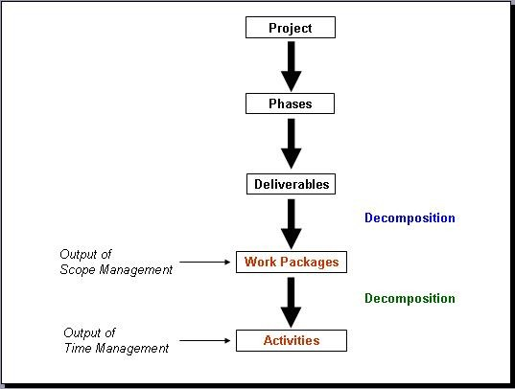
Definir las Actividades – Técnicas y Herramientas
1. Descomposición: Basado en la misma dinámica que la descomposición de la EDT, pero focalizado ahora en Actividades en vez de Paquetes de Trabajo.
2. Rolling Wave Planning: o Elaboración Progresiva
– Se detalla lo que está más cerca y
queda general lo que está más lejos
3.
Juicio Experto: De quienes han
hecho un trabajo similar quienes pueden aportar sobre duraciones y estimaciones de los proyectos.

Slide 12
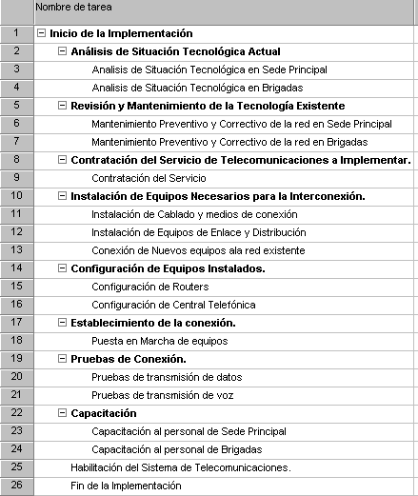
Definir las Actividades – Salidas
1. Lista de Actividades: Todas las actividades que se necesita realizar para ejecutar el proyecto.
  Se organizan como una extensión de la
EDT
  Incluye una descripción detallada para que los Miembros del Equipo de Proyecto sepan lo que hay que hacer.
2.
Atributos de las Actividades: Se
detalla mucho más la descripción de cada actividad
Atributos
  Identificador, Código, Descripción, predecesoras, sucesoras, está adelantada/atrasada, recursos necesarios, fechas fijas, restricciones, suposiciones.

Slide 13
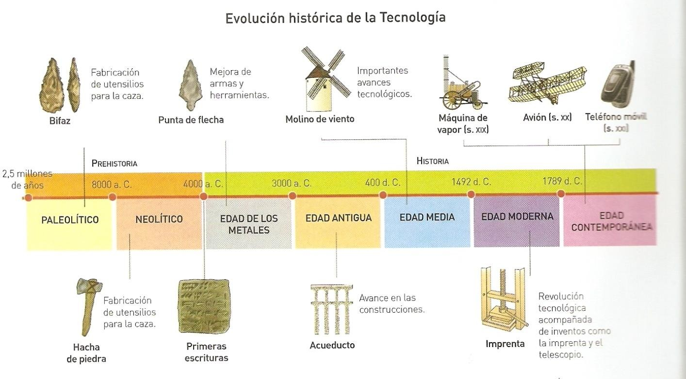
Definir las Actividades – Salidas
3. Lista de Hitos: Puntos del Proyecto de cumplimiento obligatorio (contrato) u opcionales que se requieren desde el punto de vista de entregar una salida (un entregable principal dentro del proyecto). Son de cero duración y sirven para revisar un punto importante dentro del proyecto.
– Se utilizan los Diagramas de Hitos como un mecanismo de comunicación con la Alta
Gerencia

Slide 14
Agenda
GRUPO DE PROCESOS DE PLANIFICACION
  Planificar la gestión del Cronograma
    Entradas
    Herramientas y Técnicas
    Salidas
  Definir las Actividades
    Entradas
    Herramientas y Técnicas
    Salidas
  Secuenciar las Actividades
    Entradas
    Herramientas y Técnicas
    Salidas
  Estimar los Recursos de las Actividades
    Entradas
    Herramientas y Técnicas
    Salidas
  Estimar la Duración de las Actividades
    Entradas
    Herramientas y Técnicas
    Salidas
  Desarrollar el Cronograma
    Entradas
    Herramientas y Técnicas
    Salidas

Slide 15


Secuenciar las Actividades
Es identificar y documentar las relaciones entre las actividades del proyecto.

Slide 16

Secuenciar las Actividades – Entradas
1. Plan de Gestión del Cronograma
2. Lista de Actividades
3. Atributos de las Actividades
4. Lista de Hitos
5. Enunciado del Alcance del Proyecto
6. Factores ambientales de la empresa
7. Activos de Procesos
Organizacionales

Slide 17
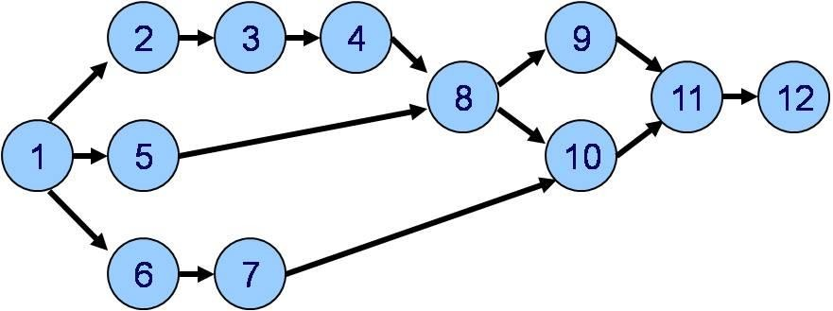
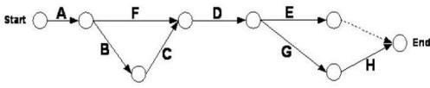
Secuenciar las Actividades – Técnicas y Herramientas
1. Método de Diagramas de Precedencias (PDM)
  Se utilizan para obtener el Método de la Ruta Crítica (CPM) para construir el Diagrama de Red del Proyecto (herramienta de comunicación y planificación de tiempos). Hace parte de los documentos del Proyecto.
  Utiliza el método de Actividad en el Nodo (AON) y líneas con fecha para
mostrar las dependencias
  Una Actividad tiene una duración y una asignación de recursos.
  Se genera la Red del Proyecto sobre la cual se calcula la Ruta Crítica.
Actividad en el nodo (AON)
Actividad en la flecha AOA

Slide 18
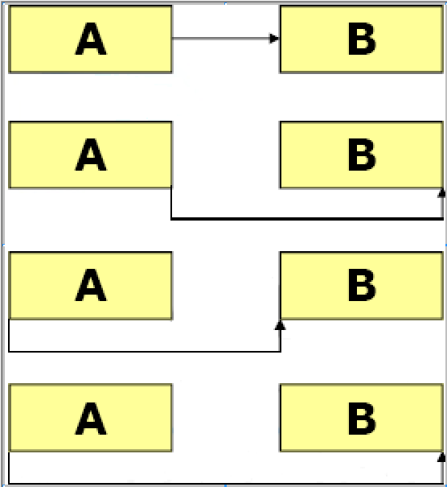
Secuenciar las Actividades – Técnicas y Herramientas
Existen 4 tipos de dependencias o relaciones lógicas:
Final a Inicio
Final a Final
Inicio a Inicio
Inicio a Final

Slide 19
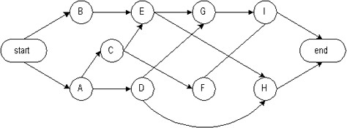
Secuenciar las Actividades – Técnicas y Herramientas
Ejemplo de diagrama de precedencia:

Slide 20
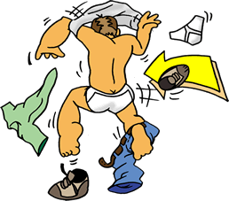
Secuenciar las Actividades – Técnicas y Herramientas
2. Determinación de Dependencias
  Obligatorias o de Lógica Dura
    Son las que por situación contractual o inherente al trabajo hay que hacerlas en ese orden. P.E. la construcción de un piso en concreto
  Discrecionales o de Lógica Blanda
    Dependen de la experiencia del Equipo del Proyecto, son deseables pero no obligatorias.
  Externas
    Son las que se basan en necesidades por fuera del proyecto. P.E. un proveedor.

Slide 21
Secuenciar las Actividades – Técnicas y Herramientas
3. Aplicación de Adelantos y Esperas
  Adelanto (leads): Permite la aceleración de la actividad sucesora. P.E. La compra de un servidor y la preparación anticipada de la infraestructura para su instalación.
  Esperas(lags): Ocasiona una demora en la actividad sucesora. P.E. La espera a que fragüe el cemento para la construcción de un piso siguiente.

Slide 22

Secuenciar las Actividades – Salidas
1. Diagramas de red
2. Actualización a los Documentos del Proyecto

Slide 23
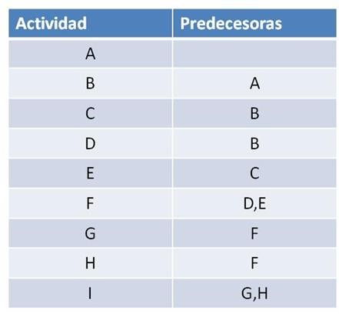
Ejercicio
Desarrollar el diagrama de red de acuerdo con la siguiente información

Slide 24
Agenda
GRUPO DE PROCESOS DE PLANIFICACION
  Planificar la gestión del Cronograma
    Entradas
    Herramientas y Técnicas
    Salidas
  Definir las Actividades
    Entradas
    Herramientas y Técnicas
    Salidas
  Secuenciar las Actividades
    Entradas
    Herramientas y Técnicas
    Salidas
  Estimar los Recursos de las Actividades
    Entradas
    Herramientas y Técnicas
    Salidas
  Estimar la Duración de las Actividades
    Entradas
    Herramientas y Técnicas
    Salidas
  Desarrollar el Cronograma
    Entradas
    Herramientas y Técnicas
    Salidas

Slide 25
Estimar los Recursos de las Actividades
Se trata de identificar las cantidades y los recursos (humanos, materiales y de equipamiento o suministros) disponibles para el proyecto y requeridos para ejecutar cada actividad. Se suelen realizar calendarios de recursos que especifiquen claramente cuando y por cuanto tiempo estará disponible para el proyecto cada recurso.
Está muy atada a los costos estimados, por eso se determinan primero los recursos y luego la duración de las actividades.
Los calendarios de recursos deben incluir no sólo la disponibilidad, sino también las capacidades y conocimientos de los recursos humanos (por ejemplo, ingenieros senior o junior, recursos de desarrollo o de test, etc.) y las especificaciones de los recursos materiales. Se pueden utilizar categorías (más o menos estándar) para clasificar a los recursos, como por ejemplo:
  Categoría de recurso: Mano de obra / material, / equipamiento,
etc.
  Tipo de recurso: Nivel profesional, calidad del material, etc.

Slide 26

Estimar los Recursos de las Actividades- Entradas
1. Plan de Gestión del Cronograma
2. Lista de Actividades
3. Atributos de las Actividades
4. Calendario de Recursos
  El PMI supone que se trabaja en una Compañía Multinacional y por eso son tan importantes los calendarios de los recursos, no solo porque se define cuándo se utilizan los recursos sino también se identifican cuándo existen festivos o eventos donde no se pueden utilizar los recursos.
  Se actualiza con la contratación del equipo y con la gestión de
las adquisiciones.
5. Registro de Riesgos
6. Estimados de Costo de Actividades
7. Factores Ambientales de la Empresa
8. Activos de los Procesos Organizacionales

Slide 27
Estimar los Recursos de las Actividades- Técnicas y Herramientas
1. Juicio Experto
2. Análisis de Alternativas
  Se identifican qué tipo de habilidades tienen los recursos, qué tipo de tamaño (las máquinas) o decisiones si se hace interna o externamente.
3. Datos de Estimación Publicados
  Costos unitarios de recursos y tasas de producción
4. Estimativos de Abajo-Arriba
  Es la forma de agregar los recursos
  Como está relacionado con costos, se determina el valor de los recursos.
5. Software de Gestión de Proyectos
  Ayuda a automatizar el manejo del pool de recursos, calendario de
recursos, tasas y perfiles de los recursos.

Slide 28
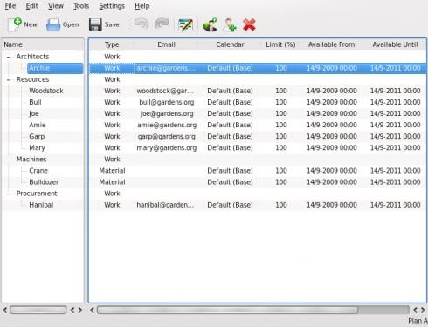
Estimar los Recursos de las Actividades- Salidas
1. Requerimientos de Recursos de las Actividades
  Se identifican y describen las cantidades de recursos que requiere cada actividad
  Como se utiliza “elaboración progresiva” se está estimando las diferentes alternativas que se pueden tener.
2. Estructura de Desglose de Recursos - RBS (Resource Breakdown Structure)
  Proporciona la estructura jerárquica por categoría de recursos (máquinas, materias primas, provisiones, etc.) y tipos de recursos.
3.
Actualización de Documentos del
Proyecto
– Se actualizan la lista de actividades, los atributos y los calendarios de recursos.

Slide 29
Agenda
GRUPO DE PROCESOS DE PLANIFICACION
  Planificar la gestión del Cronograma
    Entradas
    Herramientas y Técnicas
    Salidas
  Definir las Actividades
    Entradas
    Herramientas y Técnicas
    Salidas
  Secuenciar las Actividades
    Entradas
    Herramientas y Técnicas
    Salidas
  Estimar los Recursos de las Actividades
    Entradas
    Herramientas y Técnicas
    Salidas
  Estimar la Duración de las Actividades
    Entradas
    Herramientas y Técnicas
    Salidas
  Desarrollar el Cronograma
    Entradas
    Herramientas y Técnicas
    Salidas

Slide 30

Estimar la Duración de las Actividades
Se
establece una aproximación de cuántos
periodos de trabajo son necesarios con los recursos que se estimaron en el proceso “Estimar los Recursos de las Actividades”.
Son las personas más familiarizadas con el tipo de trabajo que hay que hacer quienes deben hacer los estimativos (no es el GP).
Se hace progresivamente
Requiere la cantidad de trabajo para cada uno de los estimativos y las suposiciones sobre los recursos que se requieren para cada actividad.

Slide 31

Estimar la Duración de las Actividades
- Entradas
1. Plan de Gestión del Cronograma
2. Lista de Actividades
3. Atributos de las Actividades
4. Requerimientos de Recursos de las Actividades
  Recursos asignados, calidad y oportunidad
5. Calendario de Recursos
  Salen actualizados del proceso anterior
  Calendarios con disponibilidades, capacidades y habilidades de los recursos humanos
  Calendarios con el tipo, cantidad, disponibilidad y capacidad de equipos y materia prima.
6. Enunciado del Alcance del Proyecto
7. Registro de Riesgos
8. Estructura de Desglose de Recursos (RBS)
9. Factores Ambientales de la Empresa
  Bases de Datos de estimaciones, Métricas de productividad e Información Comercial
10. Activos de los Procesos Organizacionales
  Información histórica de duración de los proyectos, Metodologías de
planificación de tiempos, lecciones aprendidas.

Slide 32

Estimar la Duración de las Actividades-
Técnicas y Herramientas
1. Juicio Experto
2. Estimación Análoga
  Se utilizan proyectos similares para hacer un estimativo
  Se requiere Información Histórica o Juicio Experto
  La estimación análoga, también llamada estimación de arriba abajo, significa usar la duración de una actividad previa y similar, como base de duración de una actividad futura
3. Estimación Paramétrica
  Tiene que ver con relaciones estadísticas, requiere información histórica y otros elementos.
  Se hace un modelo matemático.
  Consiste en detectar variables clave del proyecto, indicadores, parámetros, que son los principales determinantes del tamaño del proyecto

Slide 33
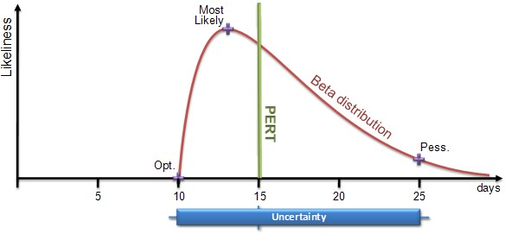
Estimar la Duración de las Actividades-
Técnicas y Herramientas
4. Estimación Probabilística (Three Point Estimates)
  El PERT fue eliminado, pero es similar a la Estimación Probabilística.
  PERT se usa para tiempos, la Estimación Probabilística se usa también para costos.
  Considera los riesgos (cálculo probable, optimista y pesimista)
5. Técnicas de Grupo de Decisión
6. Análisis de las Reservas (Reservas de tiempo en porcentaje o periodos)
  Reservas de Contingencia (Están dentro del presupuesto)
  Reservas Administrativas (No están dentro del presupuesto)

Slide 34
Estimar la Duración de las Actividades-
Técnicas y Herramientas
Cálculos de Estimación Probabilística
  Tiempo Esperado = (Tp + (4*Tm)+ To) / 6
  Desviación Estándar = (Tp-To)/6
  Varianza = (Desviación Estándar)²
  Tips:
    No se pueden sumar desviaciones estándar. Se deben sumar las varianzas y luego aplicar raíz cuadrada.
    Para calcular la probabilidad de cumplir con tiempos estimados, debe tenerse en cuenta que la duración de las actividades tiene una distribución Beta (más alargada con respecto a las duraciones de las tareas. No es una normal porque el tiempo es más probable que se demore más que menos).
    Tiempo Esperado: Este tiempo es más acorde con la realidad para los que estiman, ya que permite “no jugar todo a una sola carta” y pensar en tres escenarios posibles.

Slide 35
Estimar la Duración de las Actividades-
Salidas
1. Estimativos de Duración de las Actividades
  Cuanto tiempo se demoran las actividades
  Recordar que el PMI trabaja con rangos, no con cifras exactas (para Tiempos, Costos, etc.).
2. Actualización de Documentos del Proyecto
  Se actualizan atributos de las Actividades, Suposiciones en el desarrollo de las actividades, reservas de los proyectos.

Slide 36
Agenda
GRUPO DE PROCESOS DE PLANIFICACION
  Planificar la gestión del Cronograma
    Entradas
    Herramientas y Técnicas
    Salidas
  Definir las Actividades
    Entradas
    Herramientas y Técnicas
    Salidas
  Secuenciar las Actividades
    Entradas
    Herramientas y Técnicas
    Salidas
  Estimar los Recursos de las Actividades
    Entradas
    Herramientas y Técnicas
    Salidas
  Estimar la Duración de las Actividades
    Entradas
    Herramientas y Técnicas
    Salidas
  Desarrollar el Cronograma
    Entradas
    Herramientas y Técnicas
    Salidas

Slide 37
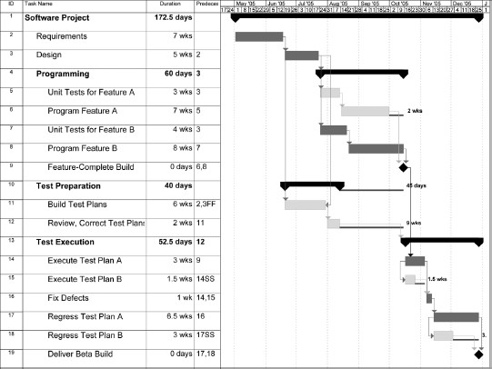
Desarrollar el Cronograma
Es el proceso que consiste en analizar el orden de las actividades, su duración, los requisitos de recursos y
las restricciones para crear el
La
cronograma incorporación duraciones
del proyecto. de las
actividades,
y recursos a la
herramienta de planificación genera
un cronograma
con fechas
planificadas para completar las actividades del proyecto.

Slide 38

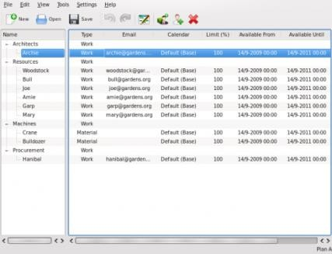
Desarrollar el Cronograma- Entradas
1. Plan de Gestión del Cronograma
2. Lista de Actividades
  Son lo que se hace para hacer los Paquetes de Trabajo.
3. Atributos de las Actividades
  Se puede imaginar las Actividades como una tabla con columnas, donde cada columna es un atributo (fecha de inicio planeada, fecha real de inicio, fecha de finalización planeada, fecha de finalización real, costo estimado, costo real, recursos de la actividad (multivaluados).
  Los atributos se van poblando en la medida que avanza el proyecto
4. Diagramas de Red del Cronograma del Proyecto
  Muestra las precedencias
5. Requerimientos de Recursos de las Actividades
  De aquí se tienen los insumos para los costos
6. Calendario de Recursos
  Sirve para identificar la disponibilidad de los recursos

Slide 39
Desarrollar el Cronograma- Entradas
7. Estimados de la Duración de las Actividades
8. Enunciado del Alcance del Proyecto
  Debe estar sincronizado con la EDT. Cada vez que cambia la EDT se debe mirar cómo impacta.
  Es útil para los ejecutivos que no tienen tiempo y requieren una visión global.
9. Registro de Riesgos
10. Asignación del Personal del Proyecto
11. Estructura de Desglose de Recursos (RBS)
12. Factores Ambientales de la Empresa
13. Activos de los Procesos Organizacionales

Slide 40
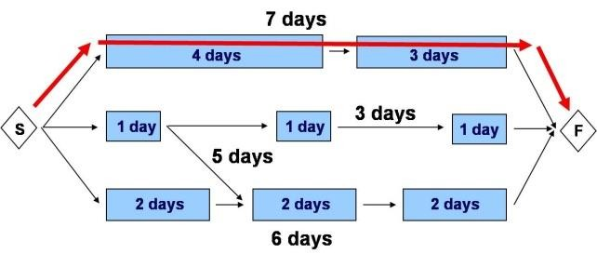
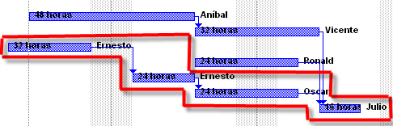
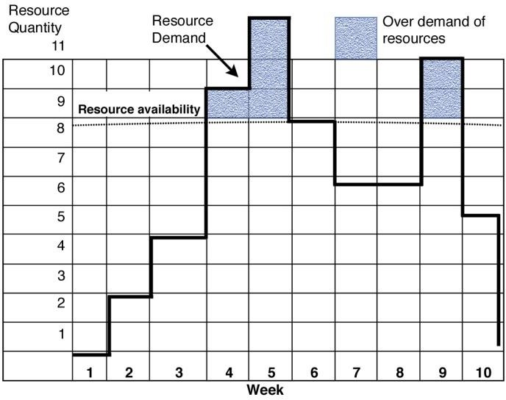
Desarrollar el Cronograma- Técnicas y Herramientas
1. Análisis de la Red
2. Método de la Ruta Crítica
3. Método de la Cadena Crítica
  Es programar sabiendo que los recursos no tienen capacidad infinita (viene de la Teoría de restricciones de los 70´s)
  Se basa se la experiencia de quienes se han enfrentado a recursos limitados.
4. Técnicas de Optimización de
Recursos
  Cómo nivelo los recursos para que sean sensatos
  Fácil de decir, difícil de hacer.
5. Técnicas de Modelado
  Manejo de múltiples escenarios

Slide 41
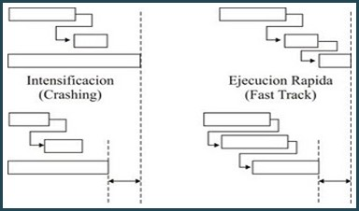
Desarrollar el Cronograma- Técnicas y Herramientas
6. Aplicación de Adelantos y Esperas
– Refinamientos que se aplican para desarrollar un cronograma viable.
P.E. Compra anticipada de servidor.
7. Compresión del Cronograma
  No se puede modificar el alcance del proyecto
  Técnicas de Crashing (Compresión) EJ. horas extras o bomba de concreto y Fast Tracking (ejecución rápida o paralelizar) EJ. superposición de actividades o pintar al tiempo que se instalan las alfombras.

Slide 42



Desarrollar el Cronograma- Técnicas y Herramientas
8. Herramientas de Planificación
  Software de gestión de proyectos
  Se trabaja conjuntamente con el Sistema de Autorización del Trabajo
(Work Authorization System)

Slide 43
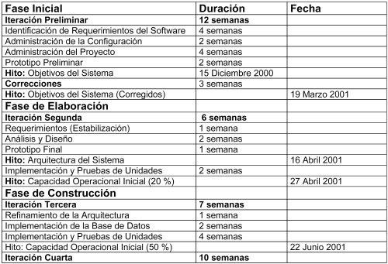
Desarrollar el Cronograma- Salidas
1. Cronograma del Proyecto
  Diagramas de Hitos
  Diagramas de Barras
  Diagramas de Red del Cronograma
2. Línea Base del Cronograma
  Es el mismo Cronograma del Proyecto
3. Datos del Cronograma
  Hitos del Cronograma
  Actividades
  Atributos de las Actividades
  Documentación de suposiciones y restricciones
4. Calendarios del Proyecto
5. Actualización del Plan de Gestión del Proyecto
6. Actualización a los Documentos del Proyecto
  Requisitos de Recursos de las Actividades
  Atributos de las Actividades
  Calendario
  Registro de Riesgos

Slide 44
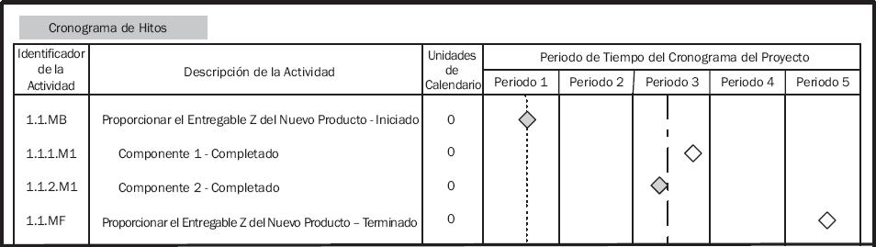
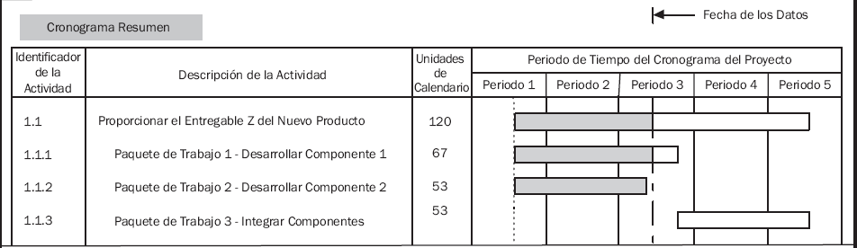
Desarrollar el Cronograma- Salidas

Slide 45
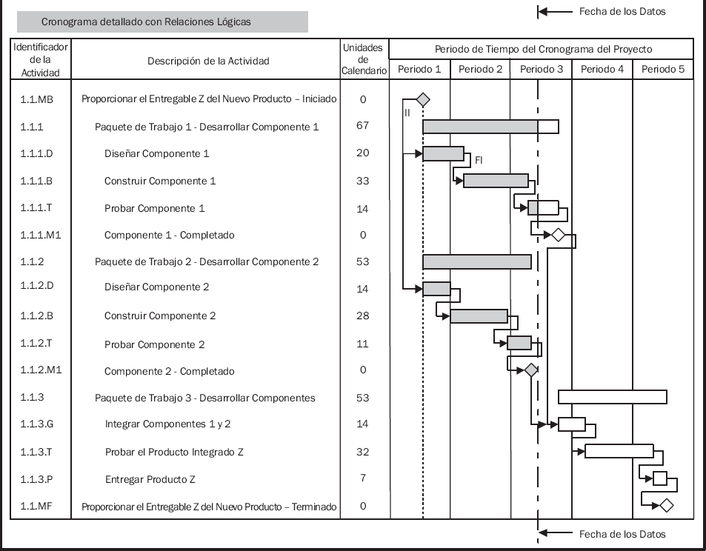
Desarrollar el Cronograma- Salidas

Slide 46
Método de la Cadena Crítica
Es el método de planificación donde no se toma en cuenta la capacidad de los recursos.
Después de que la Ruta Crítica se calcula, se introduce la disponibilidad de recursos y se determina el cronograma de recursos limitados, a menudo desencadenando en una ruta crítica modificada.

Slide 47
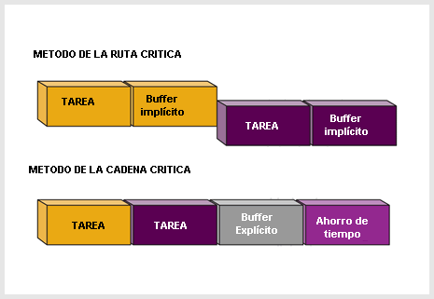
La cadena crítica y la ruta crítica

Slide 48
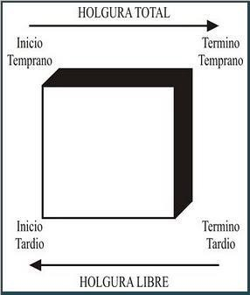
Método de la Ruta Crítica
Total Float (Holgura): Cantidad de tiempo que se puede retrasar una actividad sin que se afecte la duración del Proyecto. En las actividades de la Ruta Crítica el Total Float normalmente es 0.
Free Float: Es la cantidad de tiempo que se puede retrasar una actividad sin que demore el arranque de una actividad siguiente (aplica para las ramas del árbol).
Project Float: Es la cantidad de tiempo que se puede acortar el proyecto sin afectar el tiempo de compromiso del proyecto externamente requerida por el cliente o Alta Gerencia , o previamente acordada por el GP.
– Es el caso más crítico donde se “acorta” tiempo al proyecto por ofrecimientos desafortunados.

Slide 49
Método de la ruta crítica
La ruta crítica es la ruta de máxima duración
La ruta crítica es el tiempo más corto en que se puede hacer el proyecto.
Es la ruta de menos holgura (normalmente cero, pero puede ser negativo).
Crashing y Fast Tracking tiene sentido en la ruta crítica.

Slide 50
Método de la ruta crítica
CPM se divide en:
  Crear la EDT
  Crear el diagrama de red del proyecto
  Calcular el tiempo de las actividades y la holgura total de las Actividades
  Calcular la duración del proyecto y la ruta crítica
  Crear un cronograma de las actividades (Tabla)
  Crear un diagrama de Gantt.

Slide 51
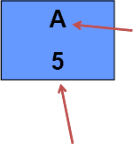
Método de la ruta crítica
ES
EF
ES = Early Start EF = Early Finish LS = Late Start LF = Late Finish TF = Total Float
Nombre de la Actividad
LS
LF
Duración de la Actividad
ES = Momento más temprano que puedo comenzar EF = Momento más temprano que puedo terminar LS = Momento más tardío que puedo comenzar
LF = Momento más tardío que puedo terminar TF = Total Float
Holgura = Diferencia entre ES y LS.

Slide 52
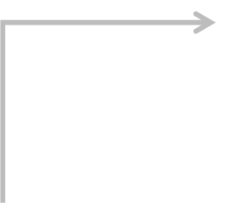




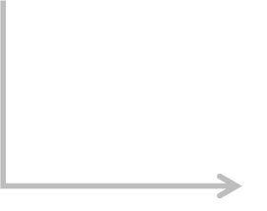


Método de la ruta crítica- Pasada hacia adelante
5
15
15
30
A
10
E
15
0
5
30
40
40
50
50
60
Inicio 5
F 10
G 10
Fin 10
5
10
10
15
15
20
B
5
C
5
D
5
Muestra la Duración de la Ruta Crítica

Slide 53
Método de la ruta crítica- Pasada hacia atrás
A 10
E 15
5
15
15
30
60
Inicio 5
F
10
G
10
Fin 10
0
5
30
40
40
50
50
60
B 5
C 5
D 5
35
40
40
45
45
50
Muestra los tiempos por debajo. Se puede calcular la holgura de cada actividad Cuando la holgura es cero o negativa es Ruta Crítica

Slide 54
Método de la ruta crítica- Total Float
5
15
15
30
A 10
0
E 15
0
5
15
15
30
0
5
30
40
40
50
50
60
0
Inicio 5
0
F
10
0
G
10
0
Fin 10
0
5
30
40
40
50
50
60
5
10
10
15
15
20
B 5
30
C 5
30
D 5
30
35
40
40
45
45
50
En una misma rama la holgura de todos debe ser igual
Puede haber más de una ruta crítica. De hecho, TODAS pueden estar en Ruta Crítica

Slide 55
Método de la ruta crítica- Fórmulas
Total Float para una actividad = LS-ES
Free Float = min(ES´s de las actividades sucesoras) – EF de Actividad
Si se requiere demorar actividades en el proyecto, las candidatas son aquellas con Free Float.
Si se retrasan actividades sin Free Float, entonces el proyecto se retrasará.

Slide 56
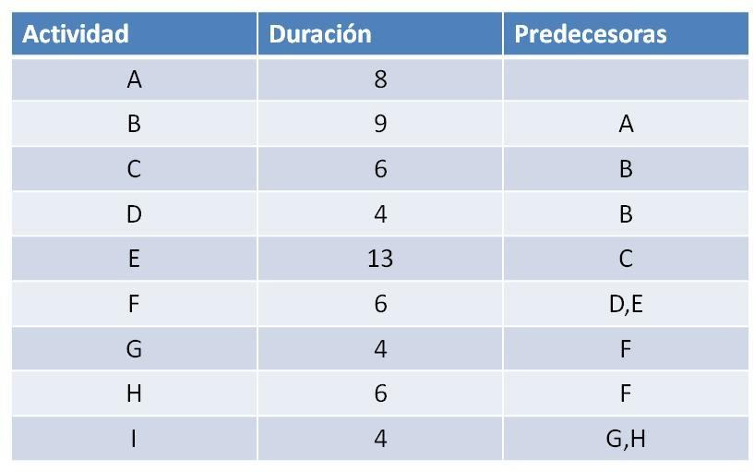
Ruta crítica - Ejercicio
Encuentre la ruta crítica

Slide 57
Crashing- Ejercicio
Project Float=-3
¿Cuales tareas debería comprimir? ¿Cuál es el costo de la compresión?
Actividad | Duración original | Duración Crash | Ahorro en Tiempo | Costo Original | Costo Crash | Extra Costo | Costo Por periodo
A | 9 | 7 | 2 | 17000 | 27000 | 10000 | 5000
B | 11 | 8 | 3 | 27000 | 36000 | 9000 | 3000
C | 14 | 12 | 2 | 10000 | 14000 | 4000 | 2000
D | 7 | 6 | 1 | 14000 | 16000 | 2000 | 2000
E | 3 | 2 | 1 | 25000 | 26000 | 1000 | 1000

